Slide 1





Xem nhóm nào liệt kê được nhiều từ diễn tả điệu cười/ tiếng cười hơn nhé!!!

Slide 2



Từ tượng hình, từ tượng thanh

Slide 3
I.
Đặc điểm, công dụng

Slide 4
Đọc đoạn văn sau và hoàn thiện phiếu bài tập
Mặt lão đột nhiên co rúm lại . Những vết nhăn xô lại với nhau, ép cho nước mắt chảy ra. Cái đầu lão ngoeọ về một bên và cái miệng móm mém của lão mếu như con nít. Lão hu hu khóc... - Này! Ông giáo ạ! Cái giống nó cũng khôn! Nó cứ làm in như nó trách tôi; nó kêu ư ử, nhìn tôi, như muốn bảo tôi rằng: “A! Lão già tệ lắm! Tôi ăn ở với lão như thế mà lão xử với tôi như thế này à?”
- Tôi ở nhà Binh Tư về được một lúc thì thấy những tiếng nhốn nháo ở bên nhà lão Hạc.Tôi mải mốt chạy sang. Mấy người hàng xóm đến trước tôi đang xôn xao ở trong nhà. Tôi xồng xộc chạy vào. Lão Hạc đang vật vã ở trên giường, đầu tóc rũ rượi, quần áo xộc xệch, hai mắt long sòng sọc.

Slide 5
Phiếu
bài
tập
Từ gợi tả hình ảnh, dáng vẻ, trạng thái của sự vật | Từ mô phỏng âm thanh của tự nhiên, của con người | Tác dụng
Gợi được hình ảnh, âm thanh cụ thể, sinh động, có giá trị biểu cảm cao
móm mém ; xồng xộc
vật vã ; rũ rượi
xộc xệch ; sòng sọc
hu hu ; ư ử
 Từ tượng hình
 Từ tượng thanh

Slide 6



Nhìn
hình
đặt
câu
GV đưa ra hình ảnh
HS đặt câu có từ tượng hình/ từ tượng thanh phù hợp với nội dung hình ảnh đó
Đúng được + 1 điểm

Slide 7

Về đêm, Hội An thật lung linh

Slide 8
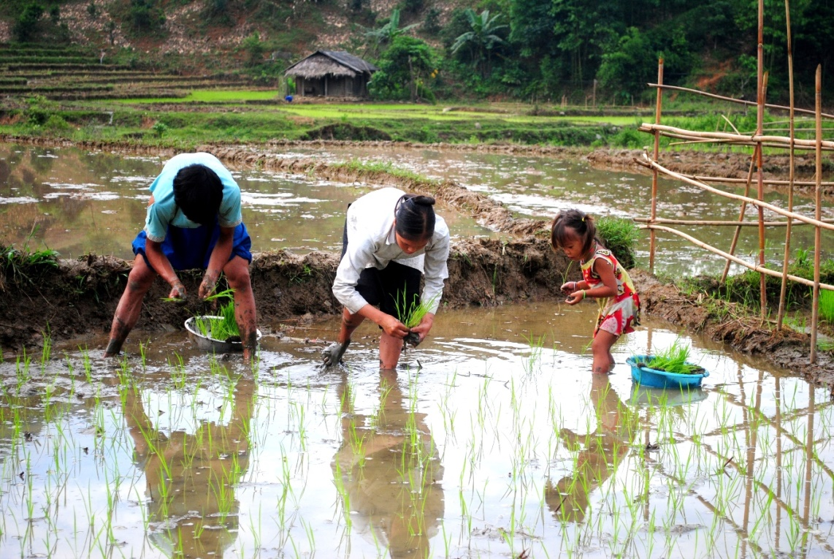
Gia đình bé Na lom khom cấy lúa ngoài đồng.

Slide 9

Đột nhiên, mưa rào rào như trút nước.

Slide 10
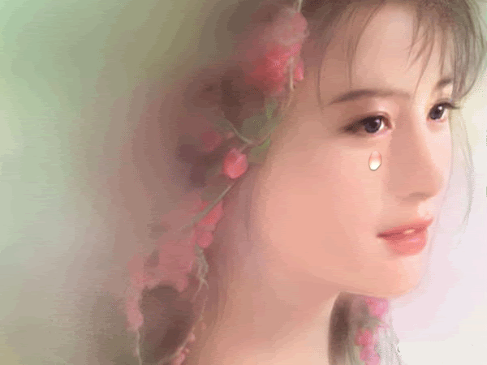
Nước mắt của Kiều cứ thế tuôn rơi lã chã, không kiểm soát được.

Slide 11
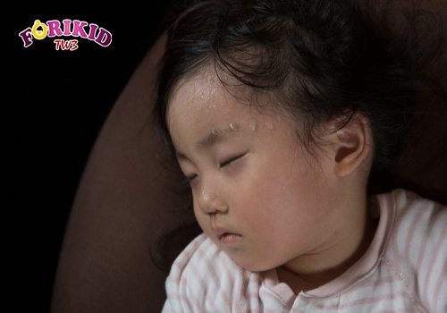
Trời nóng khiến trán bé Thu lấm tấm mồ hôi.

Slide 12

Đường đến đèo Mẻ Pia (tỉnh Cao Bằng) rất quanh co, khúc khuỷu.

Slide 13

Những chú đom đóm lập lòe, cần mẫn làm việc trong đêm.

Slide 14

Tiếng đồng hồ tích tắc cứ vang vang trong đầu em.

Slide 15
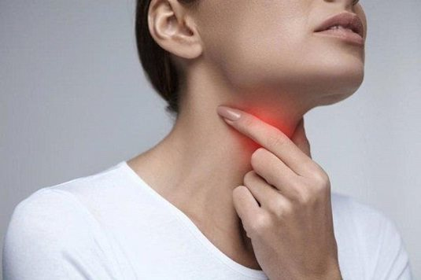
Chứng hạt xơ dây thanh khiến giọng cô ấy trở nên ồm ồm.

Slide 16

Bé gấu trúc lắc lư cái đầu trông rất đáng yêu.

Slide 17
GHI NHỚ
Từ tượng hình là từ gợi tả hình ảnh, dáng vẻ, trạng thái của sự vật.
Từ tượng thanh là từ mô phỏng âm thanh của tự nhiên, của con người.
Từ tượng hình, từ tượng thanh gợi được hình ảnh, âm thanh cụ thể, sinh động, có giá trị biểu cảm cao; thường được dùng trong văn miêu tả và tự sự.

Slide 18
II.
Luyện tập

Slide 19


BÀI TẬP 1:
Tìm từ tượng hình, từ tượng thanh trong những câu sau: “Thằng Dần vục đầu vừa thổi vừa húp soàn soạt. Chị Dậu rón rén bưng một bát lớn đến chỗ chồng nằm.”
soàn soạt; rón rén

Slide 20
BÀI TẬP 1:
Tìm từ tượng hình, từ tượng thanh trong những câu sau: “Vừa nói hắn vừa bịch luôn vào ngực chị Dậu mấy bịch rồi lại sấn đến để trói anh Dậu.”
Bịch

Slide 21
BÀI TẬP 1:
Tìm từ tượng hình, từ tượng thanh trong những câu sau: “Cai lệ tát vào mặt chị một cái đánh bốp, rồi hắn cứ nhảy vào cạnh anh Dậu.”
Bốp

Slide 22
BÀI TẬP 1:
Tìm từ tượng hình, từ tượng thanh trong những câu sau: “Rồi chị túm lấy cổ hắn, ấn dúi ra cửa. Sức lẻo khoẻo của anh chàng nghiện chạy không kịp với sức xô đẩy của người đàn bà lực điền, hắn ngã chỏng quèo trên mặt đất, miệng vẫn nham nhảm thét trói vợ chồng kẻ thiếu sưu.”
lẻo khoẻo ; chỏng quèo ; nham nhảm

Slide 23
BÀI TẬP 2:
Tìm ít nhất năm từ tượng hình gợi tả dáng đi của người. Mẫu: đi lò dò.
Đi lom khom.
Đi chập chững
Đi khập khiễng.
Đi thoăn thoắt.
Đi rón rén.

Slide 24
BÀI TẬP 3:
Phân biệt ý nghĩa của các từ tượng thanh gợi tả tiếng cười: cười ha hả, cười hì hì, cười hô hố, cười hơ hớ.
- Cười ha hả: cười to, tỏ ra khoái chí.
- Cười hì hì: tiếng cười phát ra đằng miệng và cả đằng mũi, có vẻ hiền lành, tỏ ra thích thú.
- Cười hô hố: tiếng cười to, thô lỗ, gây cảm giác khó chịu cho người khác.
- Cười hơ hớ: tiếng cười thoải mái, vui vẻ, không cần che đậy, giữ gìn.

Slide 25
BÀI TẬP CỦNG CỐ:
Điền từ thích hợp vào chỗ … (lọm cọm, lóc cóc, lồm cồm, lặc lè, huỳnh huỵch)
- ……….. gánh thóc ban trưa
.....................ngồi dậy đi mua ít quà.
- Bé chạy .................... theo bà.
Ông bước ................... từ nhà ra sân.
lặc lè
lồm cồm
lóc cóc
lọm cọm

Slide 26
BÀI TẬP CỦNG CỐ
Tìm ít nhất năm từ tượng thanh gợi tả âm thanh của tiếng mưa rơi?
Lộp độp
Rào rào
Tí tách
Lách tách
Ào ào

Slide 27
BÀI TẬP CỦNG CỐ:
Điền từ thích hợp vào chỗ … (líu lo, bi bô, lóc cóc, chim chíp, thướt tha, bập bẹ)
- Em bé tập nói ................
Trong rừng chim hót ............... trên cành.
- Em bé ……………..đánh vần
Gà con ......................lạc đàn gọi nhau.
bi bô
líu lo
bập bẹ
chim chíp

Slide 28
BÀI TẬP CỦNG CỐ:
Từ nào sau đây là từ tượng hình, từ nào là từ tượng thanh: Lò dò, loẹt quẹt, xào xạc, rì rào, lênh khênh, khúc khuỷu, bộp, chát, vùn vụt
Từ tượng hình: Lò dò, lênh khênh, khúc khuỷu, vùn vụt
Từ tượng thanh: Loẹt quẹt, xào xạc, rì rào, bộp, chát

Slide 29
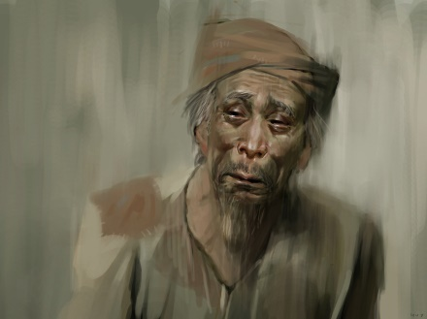
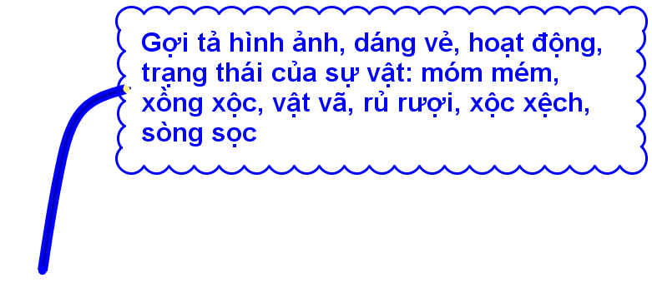
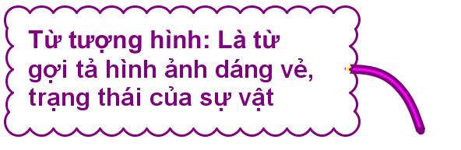
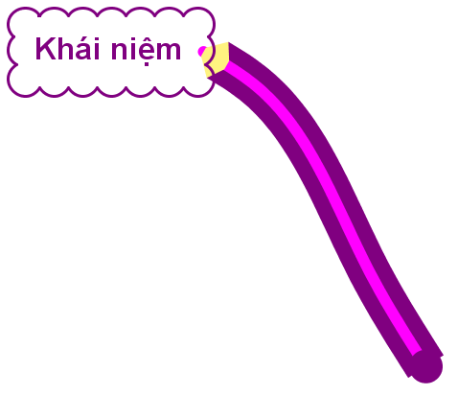
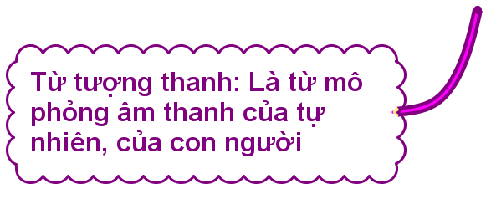
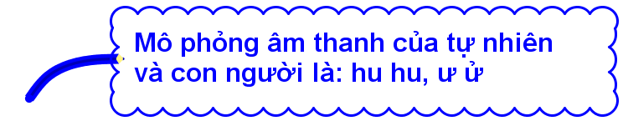
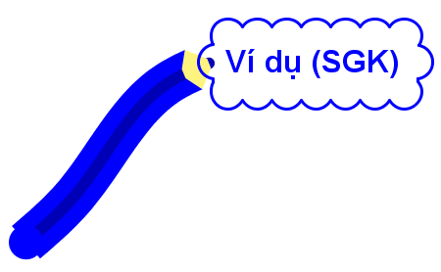
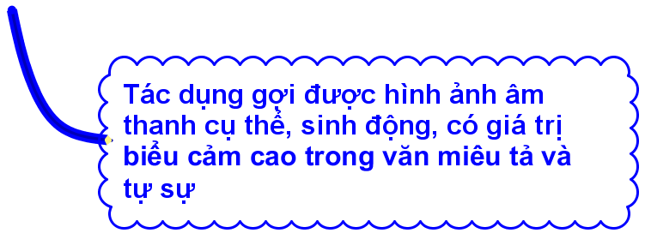




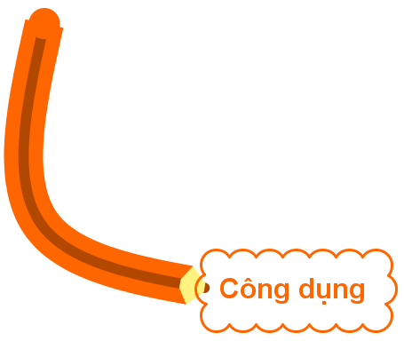
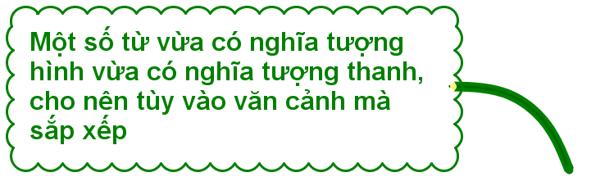

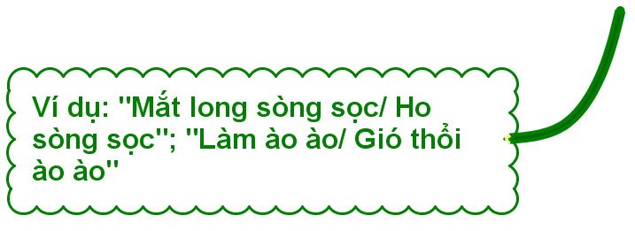

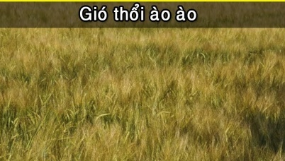

Slide 30


